Slide 1


Міський конкурс
«Теплий дім»

Slide 2


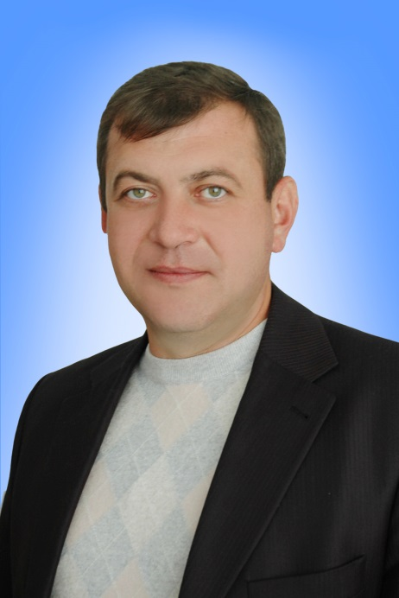

Про нас…
ШАРАХ Олег Леонідович
Директор ООО «Житлокомцентр»
Удостоєний нагороди Криворізької міської ради Знаком «За заслуги перед містом» IIIст.
Має успішний практичний досвід в сфері ЖКГ, в тому числі в сфері реформування
Починаючи з 2001р. керував такими підприємствами м.Кривий Ріг, як КЖП 31, КП «ЖЕО 31».
Загальний стаж роботы – 29 років
ООО «Житлокомцентр»
з 2013р. по теперішній час
750,0 тис.м²
«ЖИТЛОКОМЦЕНТР» –
це керуюча компанія нового типу

Slide 3
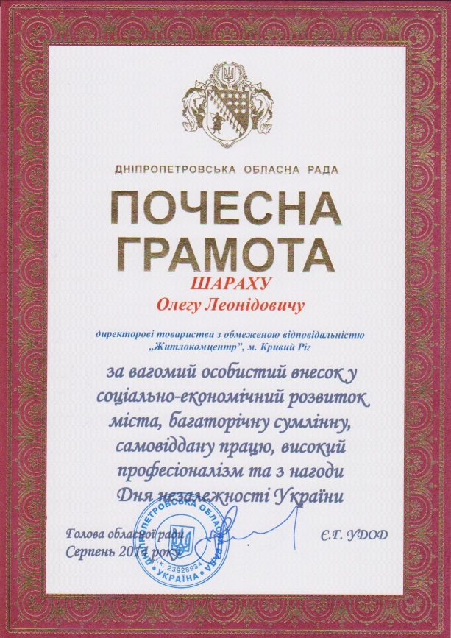

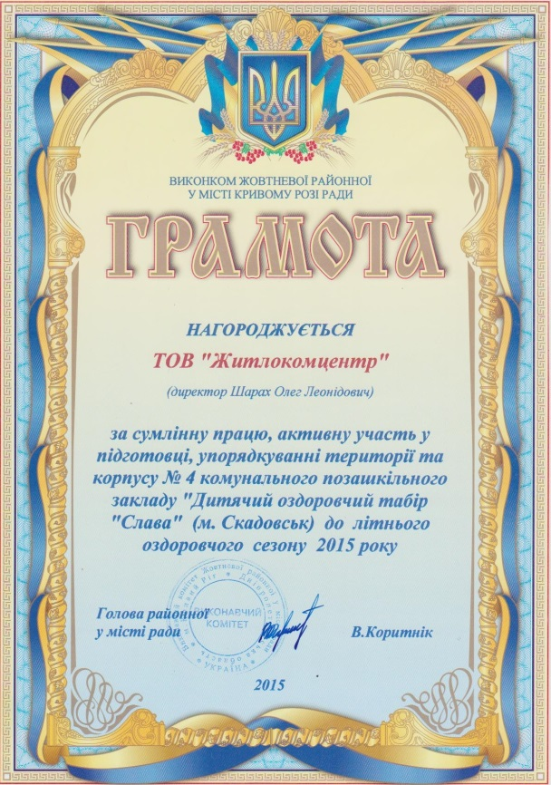
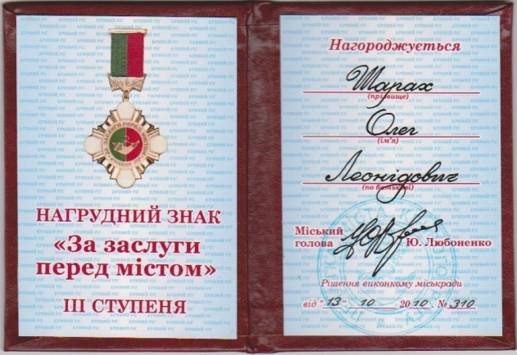
Нагороди і подяки

Slide 4

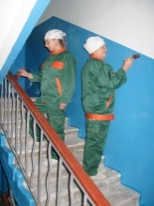
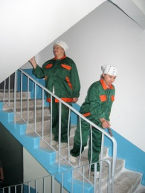
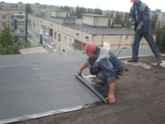
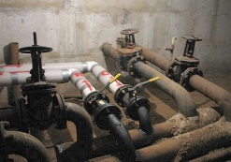
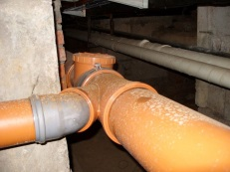

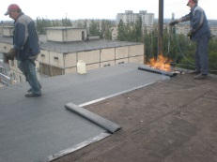

Про нас…
Співвласники понад 250 житлових будинків для реалізації своїх обов`язків обрали
ТОВ «Житлокомцентр», який на сьогоднішній день є управителем їх будинків та надавачем послуг з утримання будинків та прибудинкових територій.

Slide 5
Співпраця співвласників
з управителем
Співвласники будинків на загальних зборах приймають рішення щодо обсягів робіт
За участю голів будинкових комітетів складаються графіки виконання поточних ремонтів житлових будинків

Slide 6


Міський конкурс
«Теплий дім»
Мета проекту –
допомогти співвласникам виконати високовартісні ремонти в будинках:
Заміна вікон та дверей на металопластикові
Заміна підвальної розводки трубопроводів централізованого опалення
Ремонт міжпанельних швів
Заміна розводки електропостачання
за рахунок коштів міського бюджету
із співфінансуванням

Slide 7
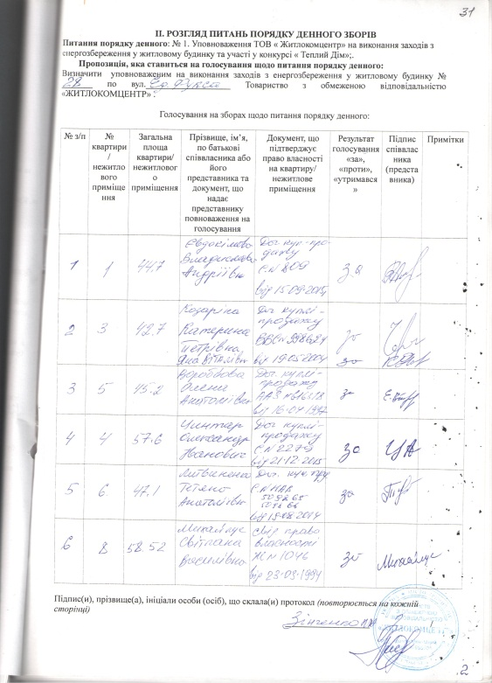
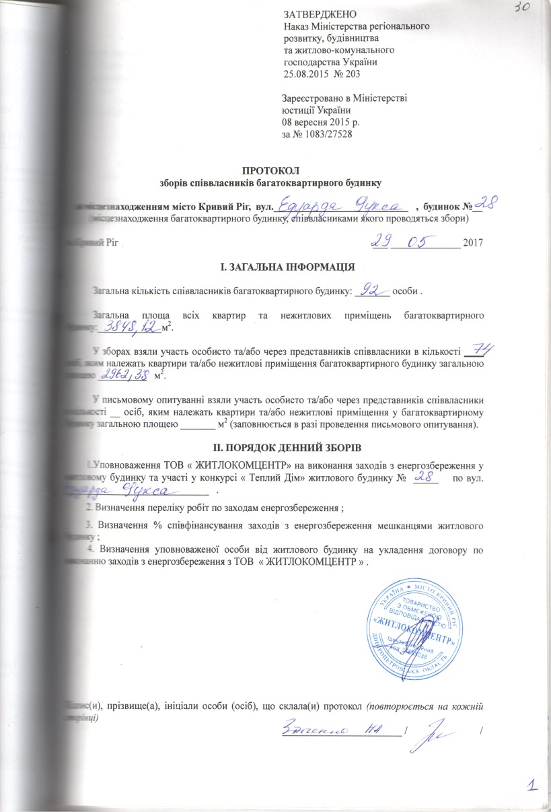
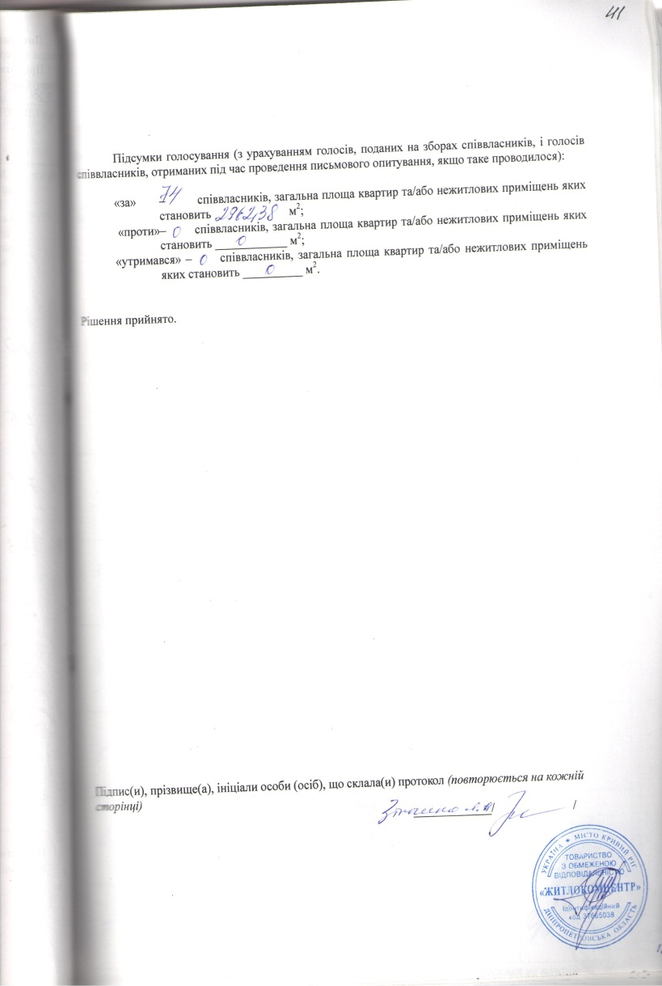
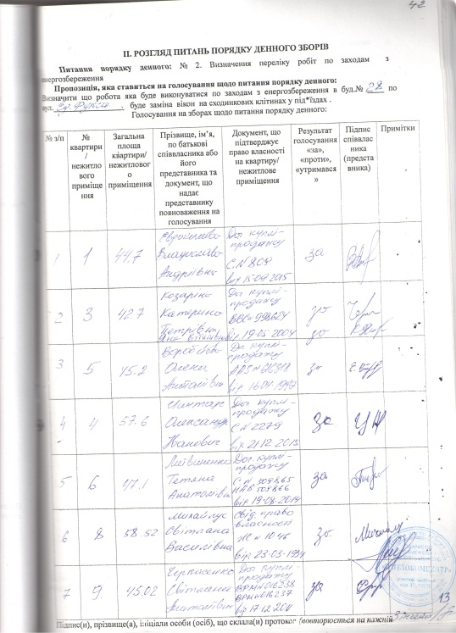
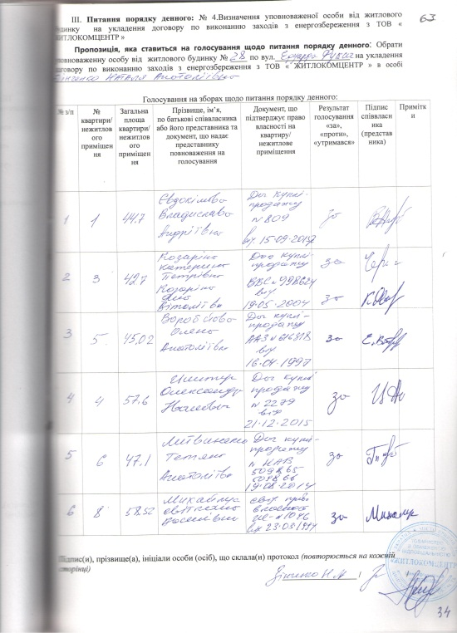
Міський конкурс
«Теплий дім»

Slide 8
Підвищення
зацікавленості мешканців
2016 рік
(І тур)
2 будинки
2017 рік (ІІІ тур)
Понад 70 будинків
2017 рік
(ІІ тур)
33 будинки

Slide 9
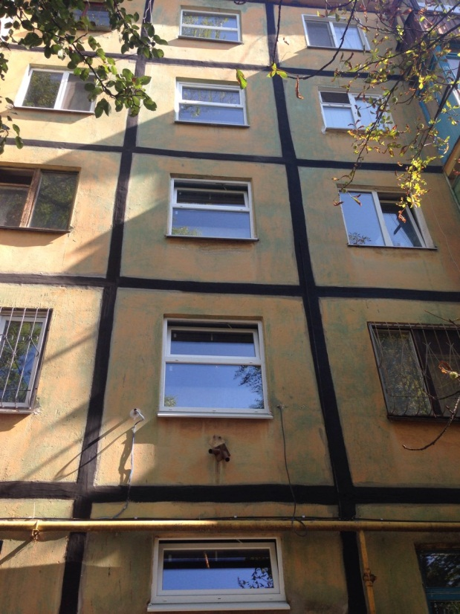
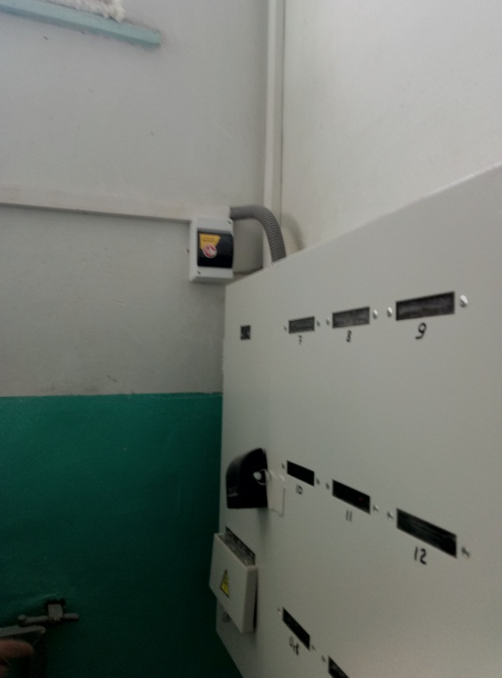
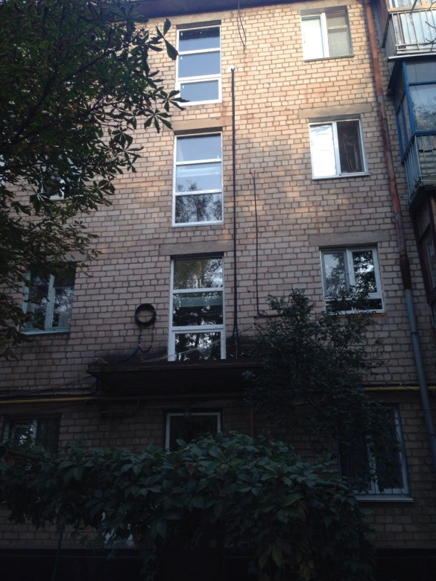
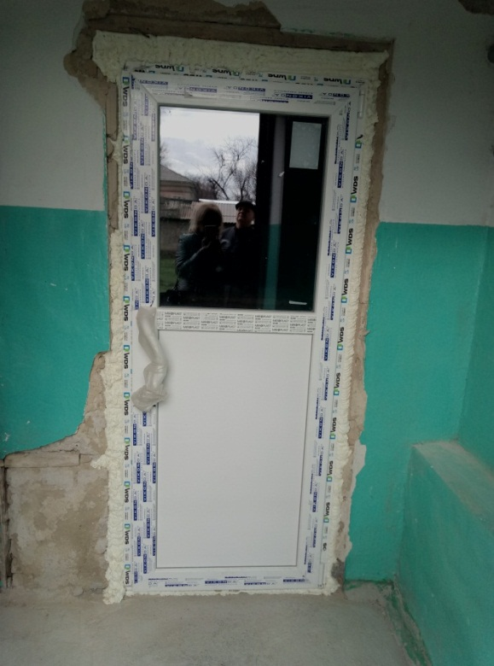
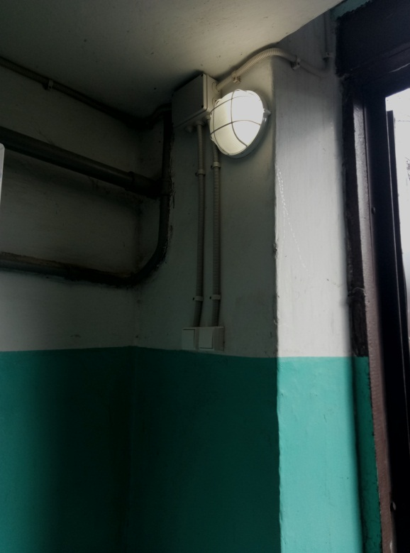
Результати участі у міському конкурсі
«Теплий дім»
за рахунок коштів міського бюджету
із співфінансуванням

Slide 10
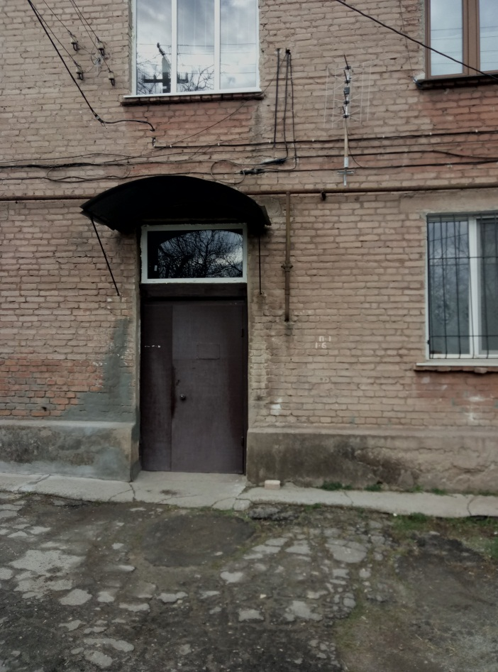

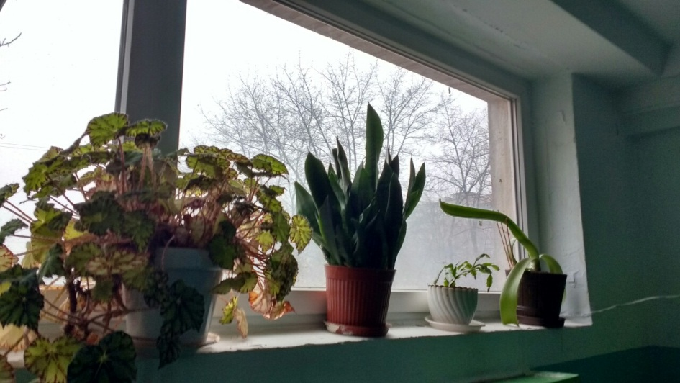
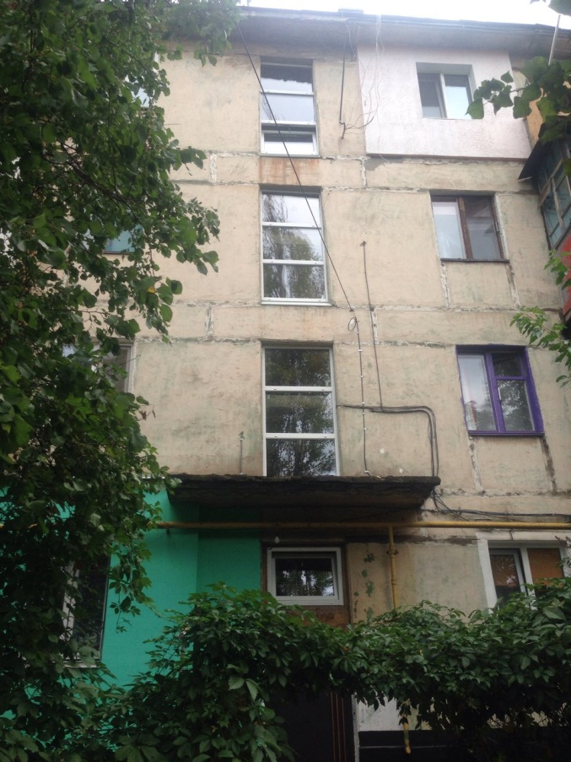
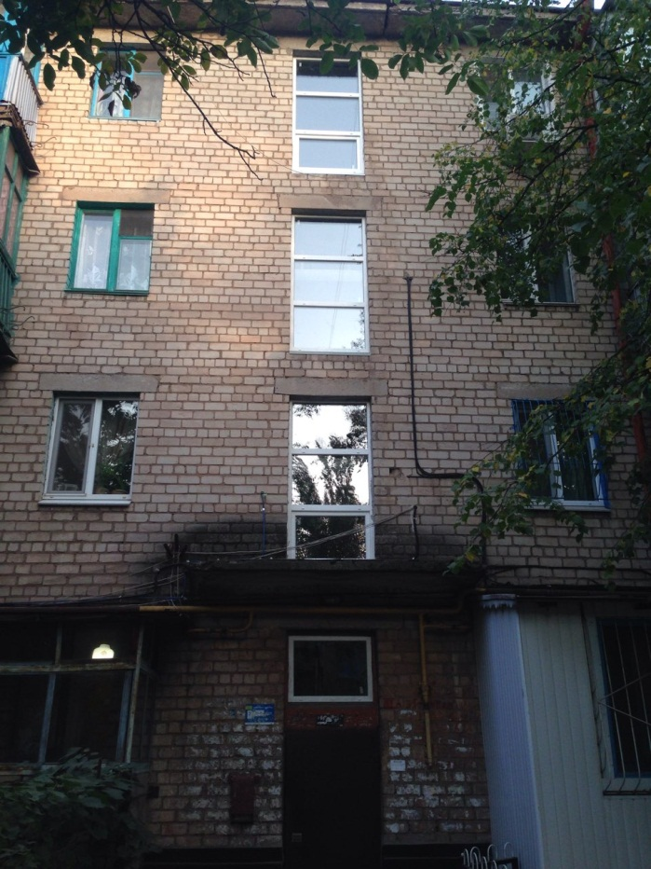

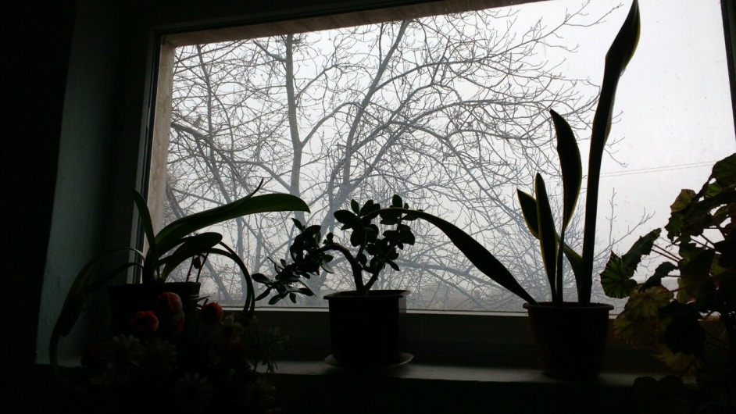
.

Slide 11

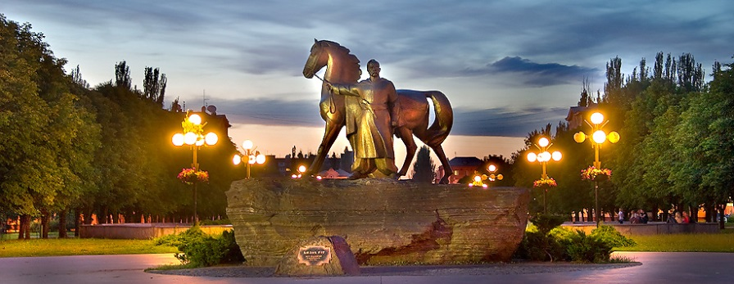
Дякую за увагу!
Україна,
50031, м.Кривий Ріг
вул. Січеславська, буд. 4А
gilkom2012@yandex.ru
Тел.: +38-0564-66-00-22
+38-0564-26-72-27

